Slide 1



走进华住集团 – 数据合规及应用实务
SkyNee – One stupid bird & The early bird
企业网络安全专家联盟
Notes:
责声明：本文图片不属于我站案例，所有图片均来源于网络收集整理，仅供学习交流，版权归原作者所有，并不代表我站观点。本站将不承担任何法律责任， 如果有侵犯到您的权利，请及时联系我们删除。

Slide 2


目录
Concepts
Quick Scan
Touchdown

Slide 3

世界上最远的距离 是...
是鱼与飞鸟的距离 一个翱翔天际 一个却深潜海底
不是生与死的距离
而是我就站在你的面前
你却不知道我爱你
世界上最近的距离 是...
虽
然
我
不
认
识
你
但
是
你
我
的
在
数据库

Slide 4

Concepts

Slide 5
Rights & Rights Interests
个人数据权利是一种权利的富集，是各种权力和权益的总和。（不能以单个权力模式简单套用，e.g. 物权、所有权）
人格属性
民法典分编草案（Art 6 隐私权和个人信息保护）
Tips：有别于GDPR中的“Right to the Protection of Personal Data”
Range
Right to Privacy Protection
➷
Right to Protection of Personal Data
财产属性
民法总则（Art 127网络虚拟财产）
经济价值（单列为石油属性）
个人数据权
（新型权利）
CISSP（AIO）:
隐私是指个人或群体控制相关自身特定信息的能力。
隐私涉及一个人决定什么样的信息愿意让其他人知道、哪些人可以知道以及哪些人什么时候可以访问。
（安全用来执行这些隐私权）
主权属性
属地原则、属人原则、长臂监管原则
（数据本地化存储要求、云服务产业扶持政策）
其他属性
学术科研、公共卫生、司法（跨境司法协助）、数据贸易壁垒（地缘政治）、人权及言论自由等
石油属性
经济价值与适度流动性
（数据产品或大数据的“原材料、生产要求”：网络用户信息、原始网络数据 etc.）
GDPR Article 4
“Personal data” means any information relating to an identified or identifiable natural person ……
加工处理
信息
“数据是爆炸了，信息却很贫乏”
GB/T 35273 个人信息安全规范
3.1 个人信息的定义
以电子或其他方式记录的能够单独或者与其他信息结合识别特定自然人身份或者反映特定自然人身份或者反应特定自然人活动情况的各种信息
数据
关于数据、信息的定义研究论文：
Wiig（99）、Davenport（98）、Iikka Tuomi、Prusak、 MichaelJ.Marquaedt、H.J Bajaria
冗余
Notes:
这是一个“离经叛道”的结论，不是让诸位去忽视PII的定义；而是从实务出发关注业务数据中个人信息的保护。
以德国为首的欧洲-大陆法系还是（美）海洋法系都未能解决个人信息权与隐私权的分界问题。
同样的 关于数据所有权、数据财产权益学术上目前存在争议，学术定义与立法方向都不明确。从企业视角不应过度关注这些“可变量”（寡头研究院除外）。
粗暴的概括，目前个人信息的保护在中国仍属于应急性立法和动态性执法的过程中，今天分享的是如何在急性

Slide 6
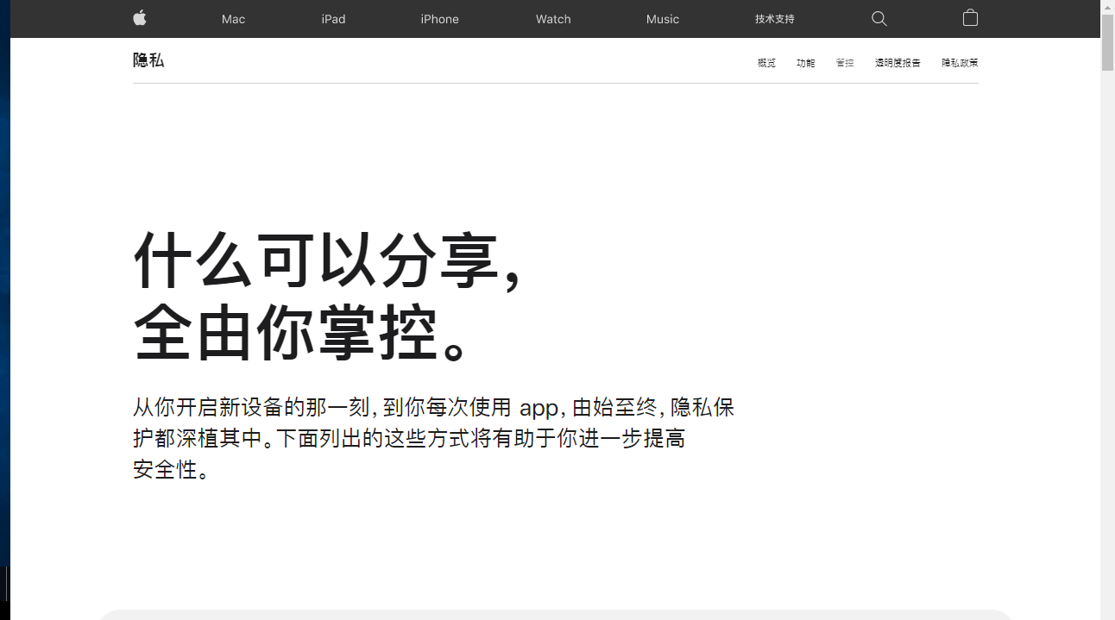
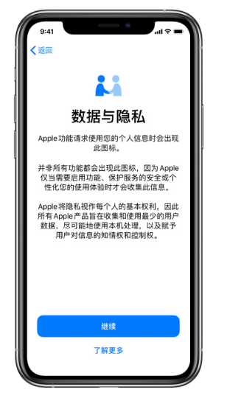
Right to Protection of Personal Data

Slide 7
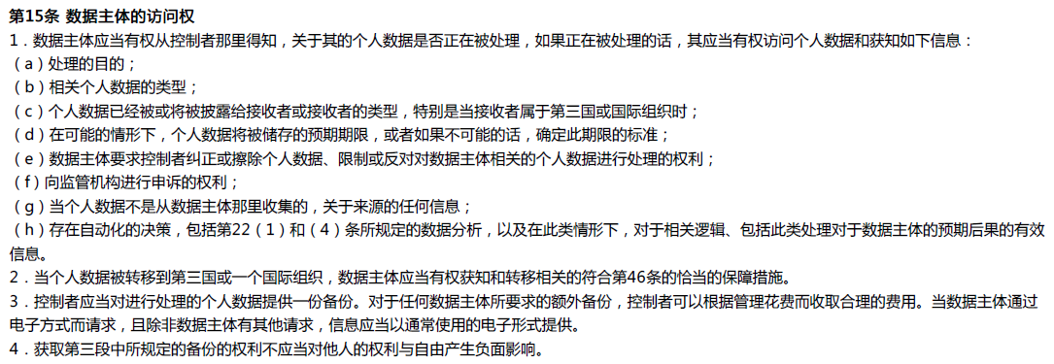
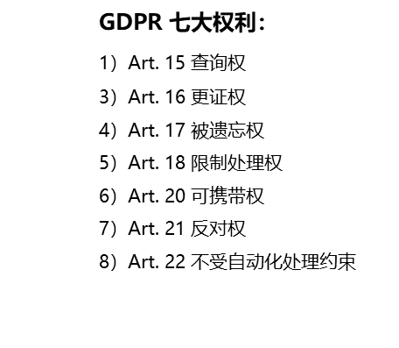
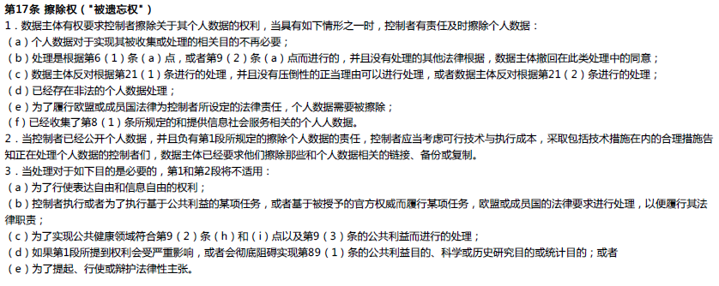
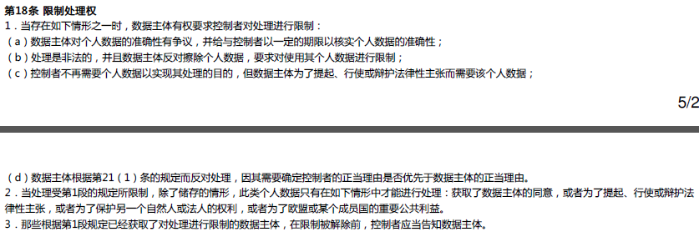
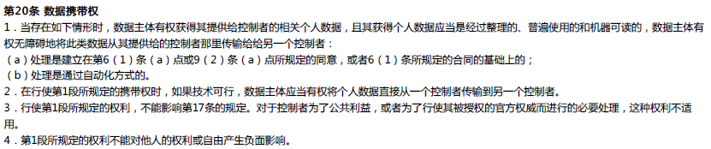
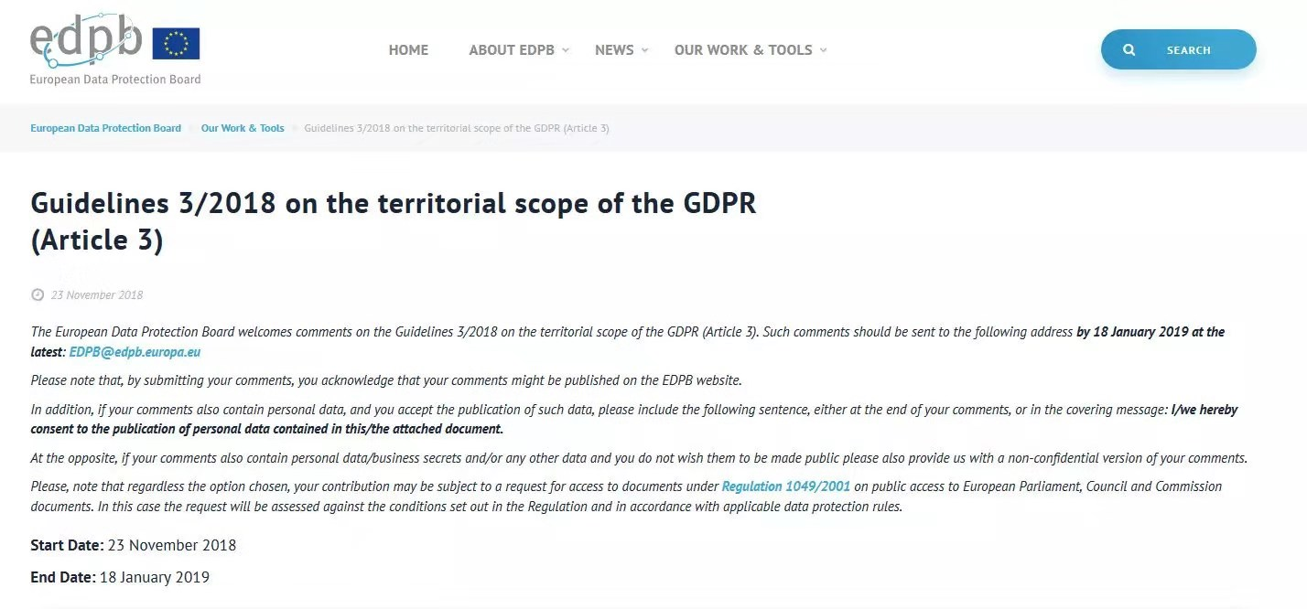
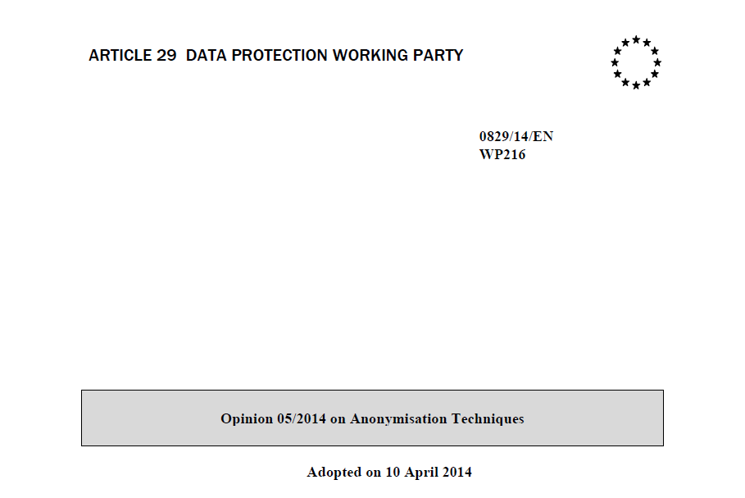
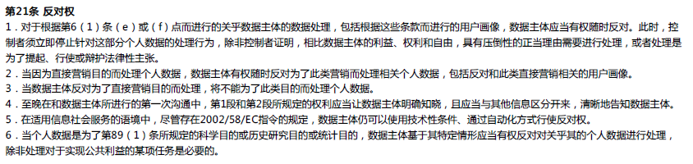
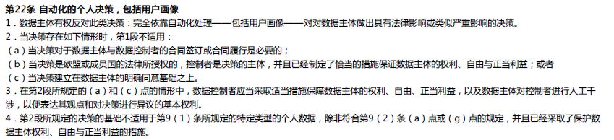
Privacy & Security
Notes:
第29条工作组 European Data Protection Board,EDPB前身

Slide 8
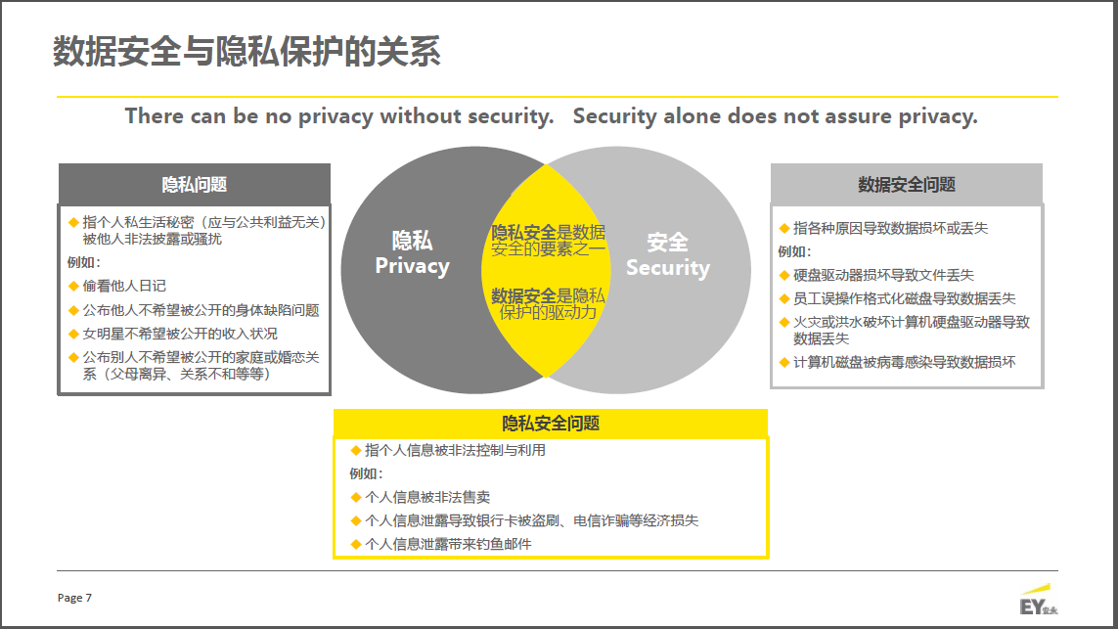
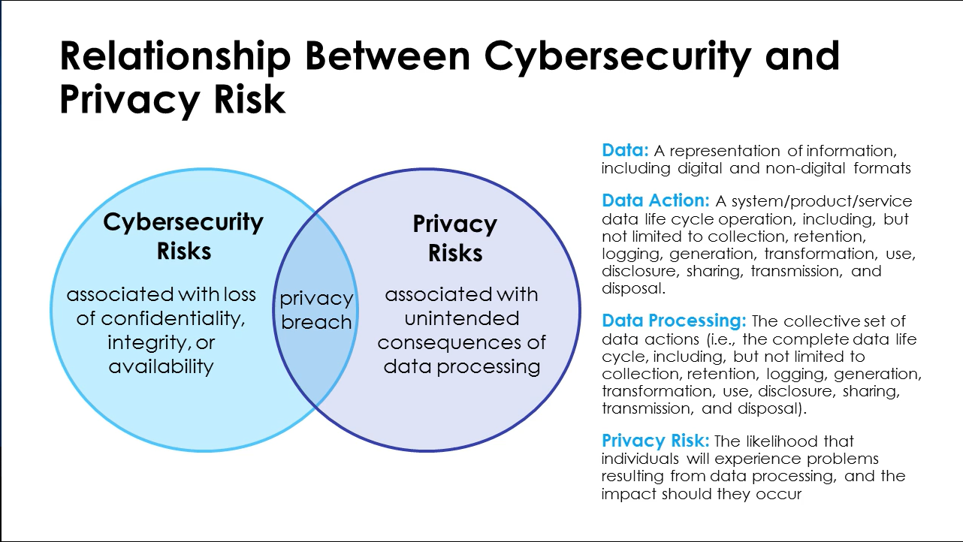
Privacy & Security
* 本页观点完全取自安永上海（EY）施建俊博士

Slide 9
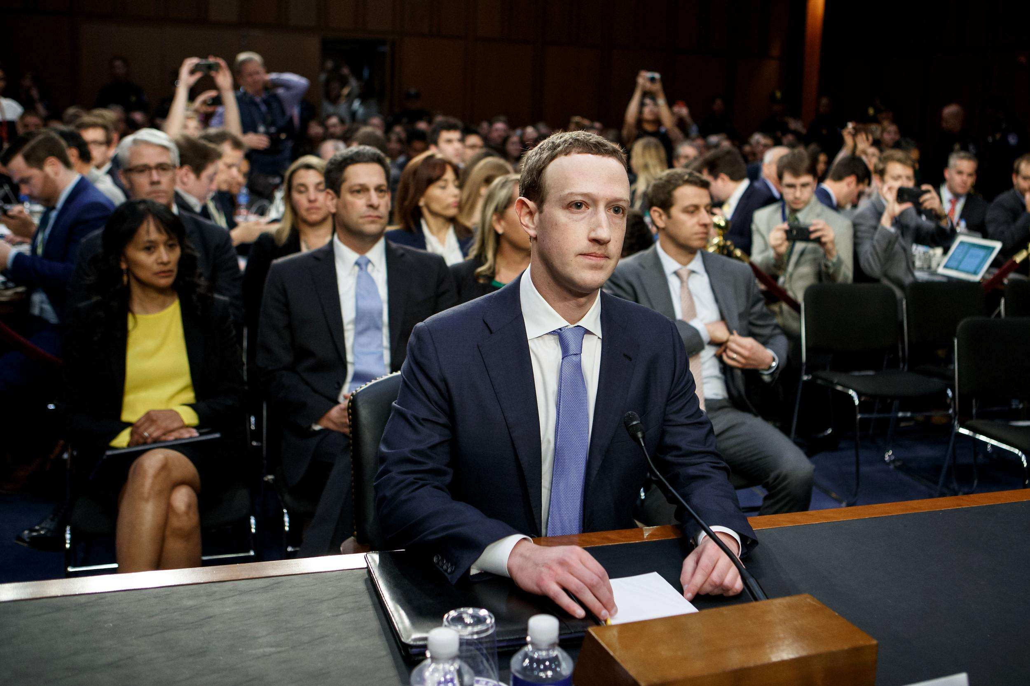
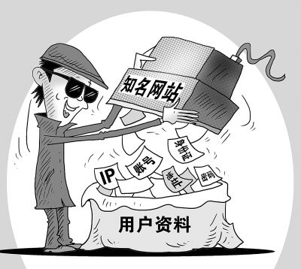
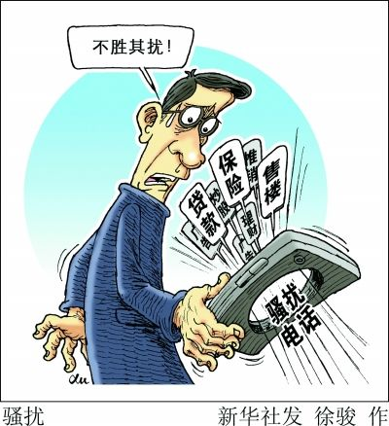
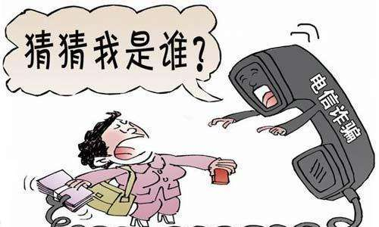

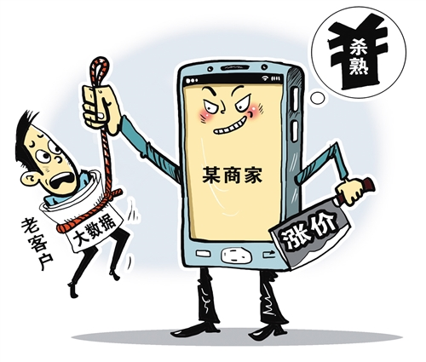

Social Issues
垃圾信息
Spam
电信诈骗（暴力催收）
Telecom fraud
算法歧视
Algorithm discrimination
信息茧房（回声室效应）
information cocoons
大数据杀熟
Algorithm discrimination on price
隐私泄露
Privacy leakage
Notes:
互相交织 互相影响 涉及范围广 多因素影响

Slide 10
Quick Scan

Slide 11
Relevant Laws（Global View）

Slide 12
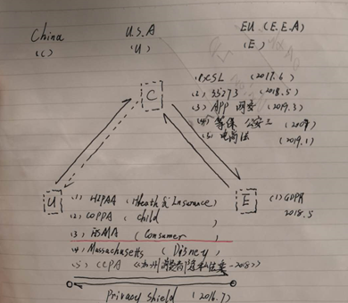
Relevant Laws（Global View）
严监管行业示意：
政务、基础设施、金融行业相关、医疗健康、教育、青少年儿童、电信、云、部分工业
重要数据是指与国家安全、经济发展，以及社会公共利益密切相关的数据，具体范围参照国家有关标准和重要数据识别指南。

Slide 13
Relevant Laws（CN frame work）
网络安全法
刑法 修正案(七)(九)
反不正当竞争法
侵权责任法
法律
行政法规
行业规则和规范性文件
消费者保护法
电子商务法
测绘法
保守国家秘密法
个人信息保护法
两高《关于办理侵犯公民个人信息刑事案件适用法律若干问题的解释》
国务院令（147号）《计算机信息系统安全保护条例》
人大常委《关于加强网络信息保护的规定》
GB/T 35273《信息安全技术 个人信息安全规范》
《数据安全管理办法（征求意见稿）》
《个人信息出境安全评估办法（征求意见稿）》
《儿童个人信息网络保护规定》

Slide 14
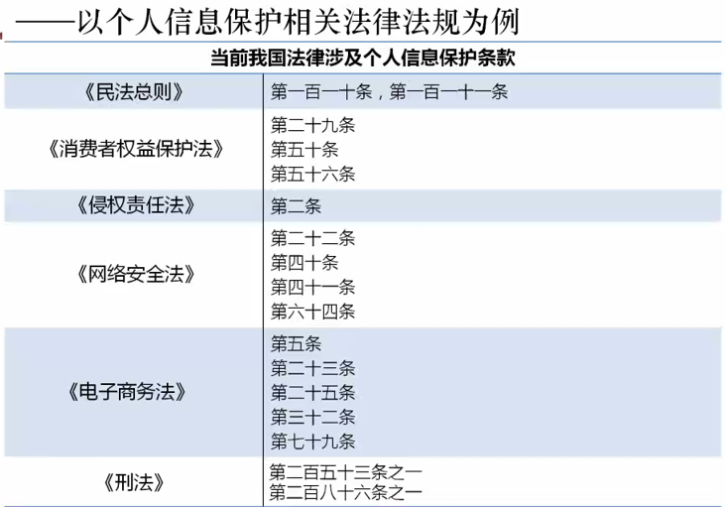
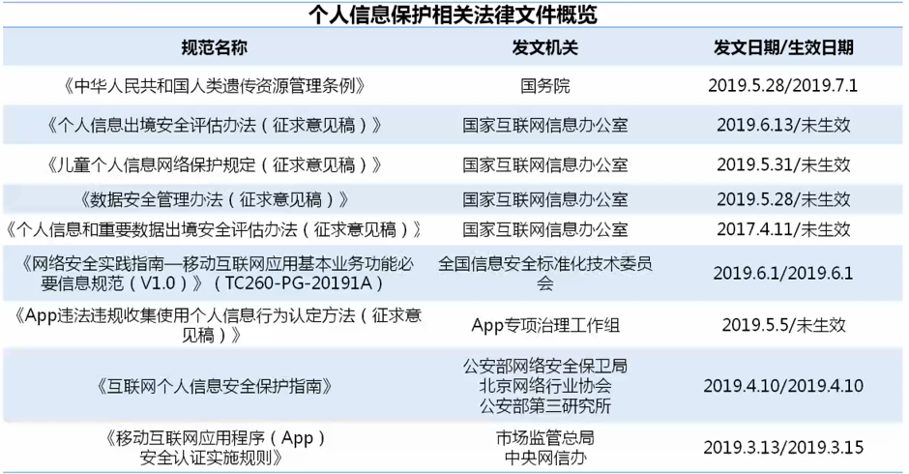
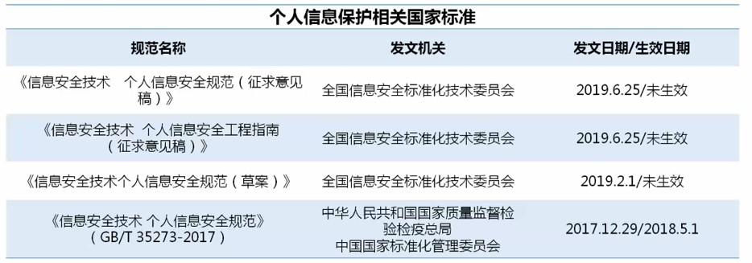
Relevant Laws（Local View）
Notes:
快速扫描

Slide 15
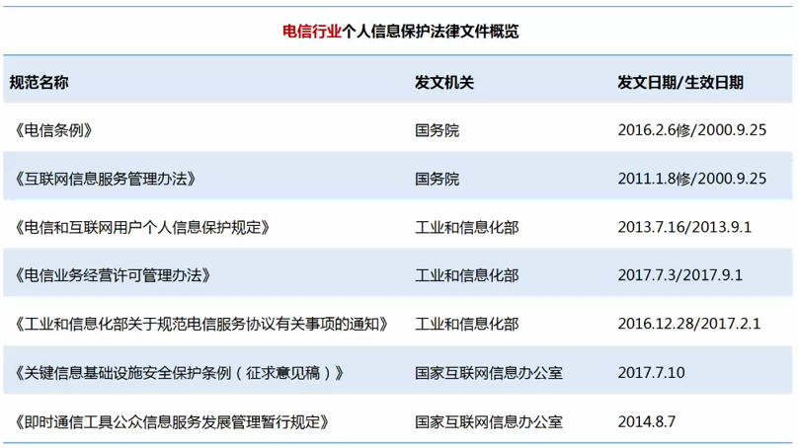
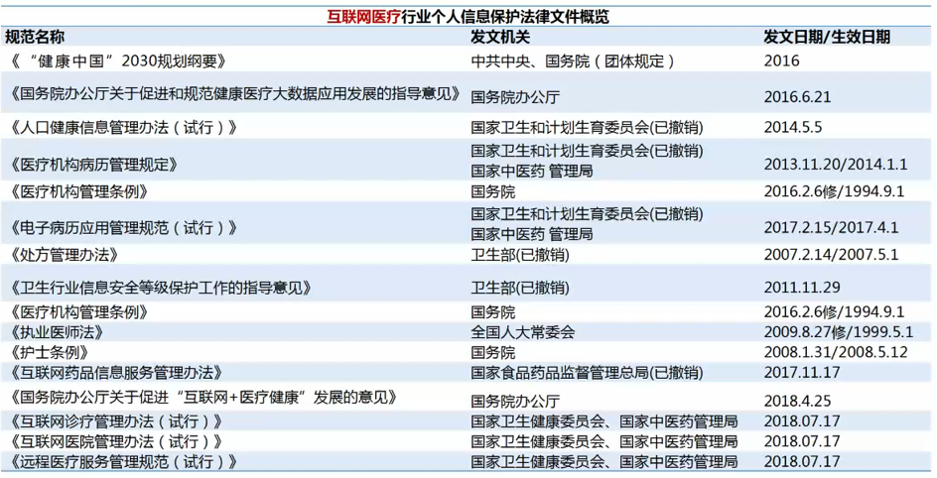
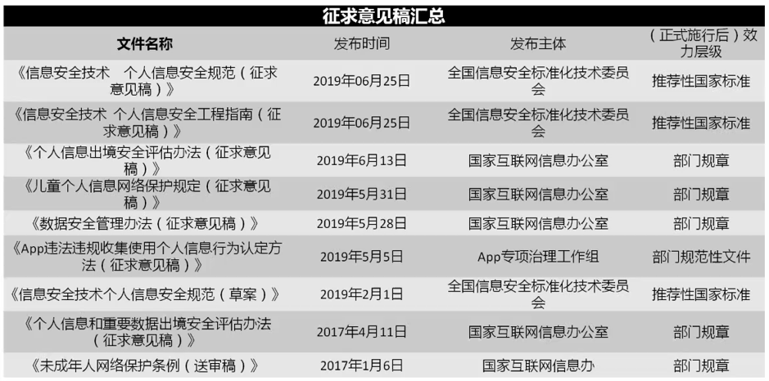
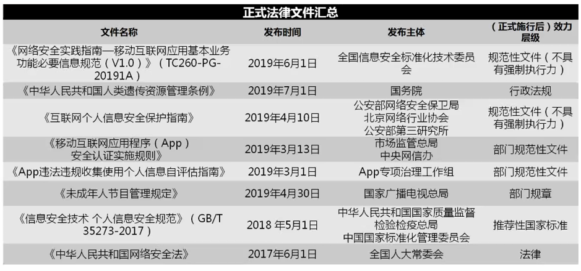
Relevant Laws（By Industry）
Notes:
快速扫描

Slide 16
Supervision with Multiple agencies
监管体系 | Jan | Feb | Mar | Apr | May | Jun
网信办 | 《区块链信息服务管理规定》 |  |  |  | 《网络安全审查办法（征求意见稿）》 《数据安全管理办法（征求意见稿）》 《儿童个人信息网络保护规定（征求意见稿）》 | 《个人信息数据安全评估办法（征求意见稿）》
工信部 |  |  |  | 《关于开展互联网信息服务备案用户真实身份身份信息电子化核验十点工作的通知》 | 《关于做好2019年电信和互联网行业网络安全行政检查工作的通知》 | 《网络关键设备检测实施办法（征求意见稿）》 《网络安全漏洞管理规定（征求意见稿）》
公安系统 |  |  |  | 《互联网个人信息安全保护指南》 | 《信息安全技术 网络安全等级保护基本要求》 《信息安全技术 网络安全等级保护评测要求》 《信息安全技术 网络安全等级保护安全设计技术要求》 | 《全国公安机关“净网2019”专项行动典型案例》
市监局 |  |  | 《关于开展App安全认证工作的公告》 |  |  | 《市监总局等部门印发2019年网络市场监管专项行动（网剑行动）方案的通知》
专项整治小组 | 《关于开展App违法违规收集个人信息专项治理的公告》 |  | 《App违法违规收集个人信息评估指南》 |  | 《App违法违规手机使用个人信息行为认定方法（征求意见稿）》 《百款常用App申请手机个人信息权限情况》 | Aug App收集个人信息基本规范（征求意见稿） 将来起草 个人信息告知同意指南
国标委 信安标委 |  | 《信息安全技术 社交平台信息表示规范（征求意见稿）》 |  |  | 《网络关键设备和网络安全专用产品国家标准要求》 | 《网络安全实践指南 – 移动互联网应用基本业务功能必要信息规范》

Slide 17

Privacy Principles
ISC² Roy Chen

Slide 18
Touchdown

Slide 19
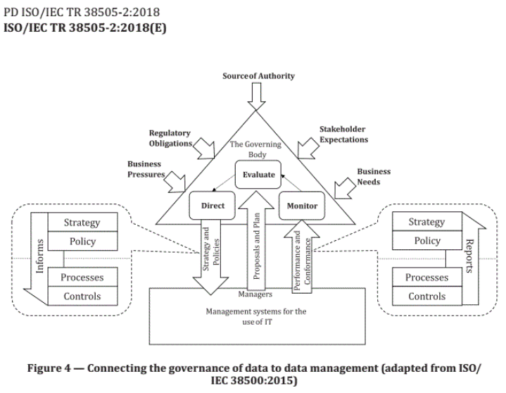
Maturity & Adaptability
业务场景
DSMM（数据安全能力成熟度模型）
数据处理角色定位
制度流程
组织建设
技术工具
人员能力
数据生命周期
数据生命周期
销毁安全
交换安全
Level 5 持续优化
（Optimization）
处理
安全
Conclusion
传输及存储安全
Right Now
For the future
Level 4 量化控制
（Q-Managed）
采集安全
Barriers
Principle
Level 3 充分定义
（Defined）
Level 2 计划跟踪
（Managed）
通用安全
Principle
Level 1 非正式执行
（Initial）
Notes:
Apple PbD需要回到这页讲

Slide 20
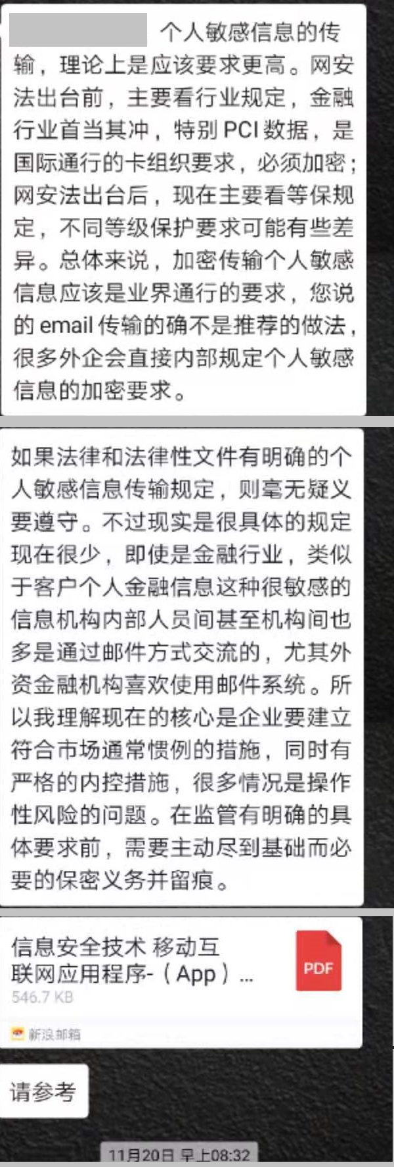
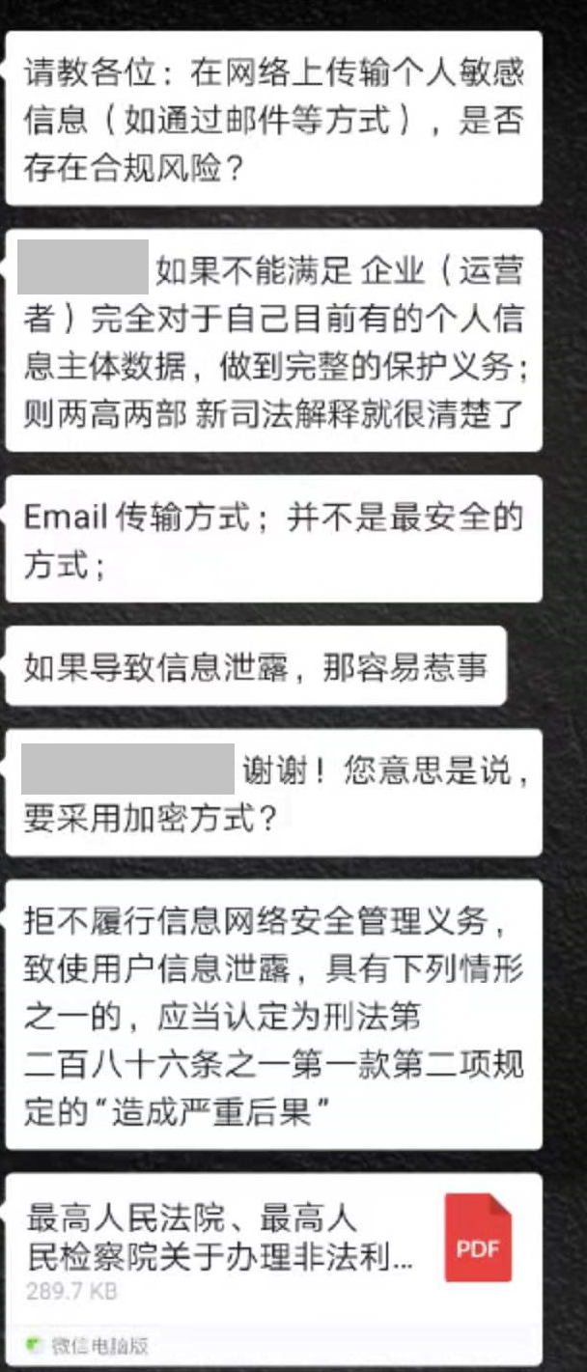
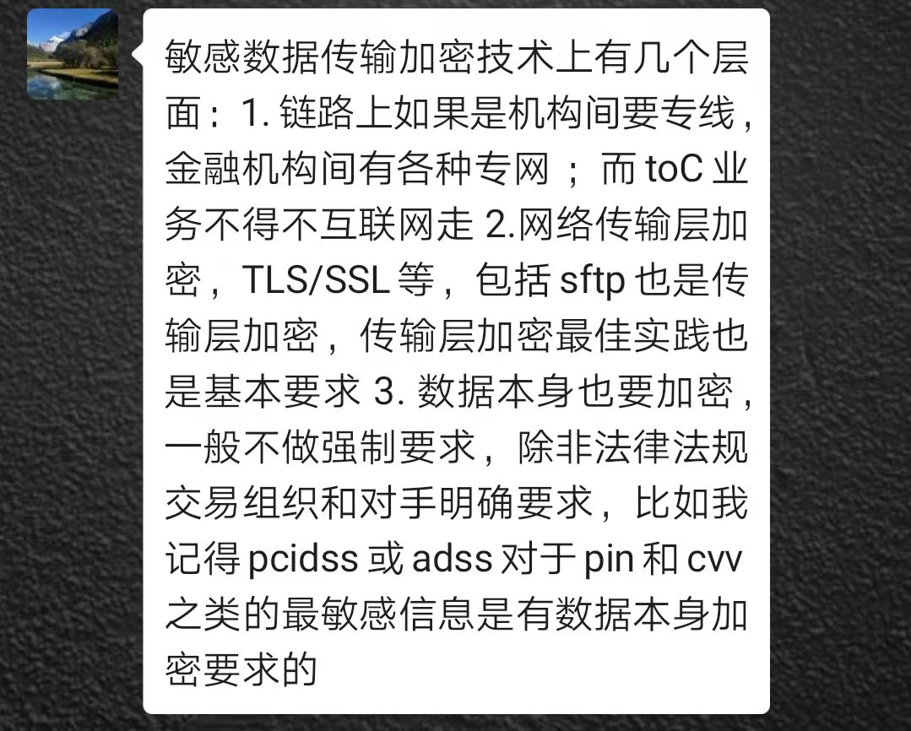
e.g.
Legal
Business
C Level
Security
Dev
Finance
Compliance
IT
Notes:
法务容易错判，正确判断 其落地仍需要大量的IT知识，容易存在
SFTP ssh FTP or FTP over SSL
FTP 20/21 SSH 22 ;FTPS 989/990

Slide 21
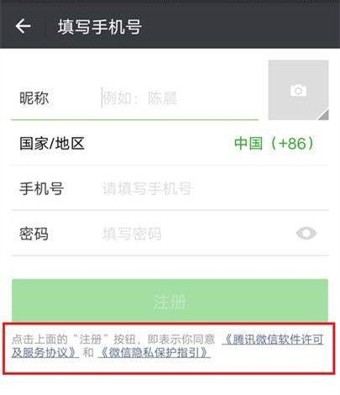
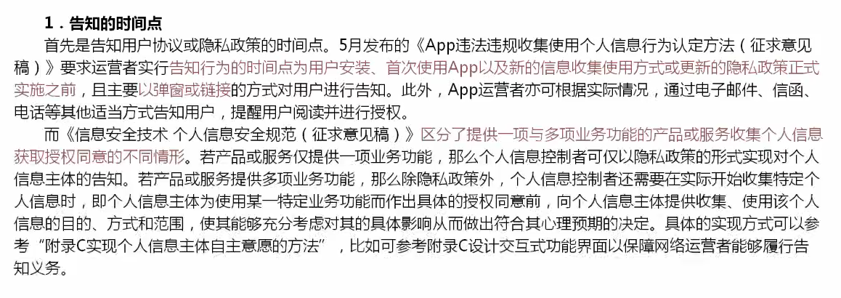
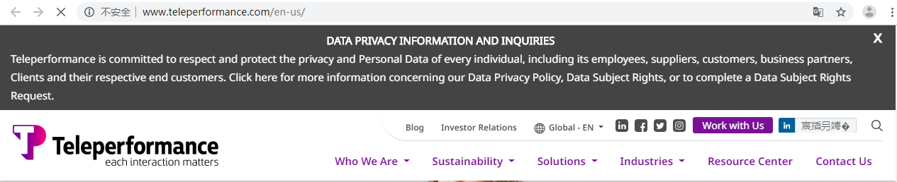
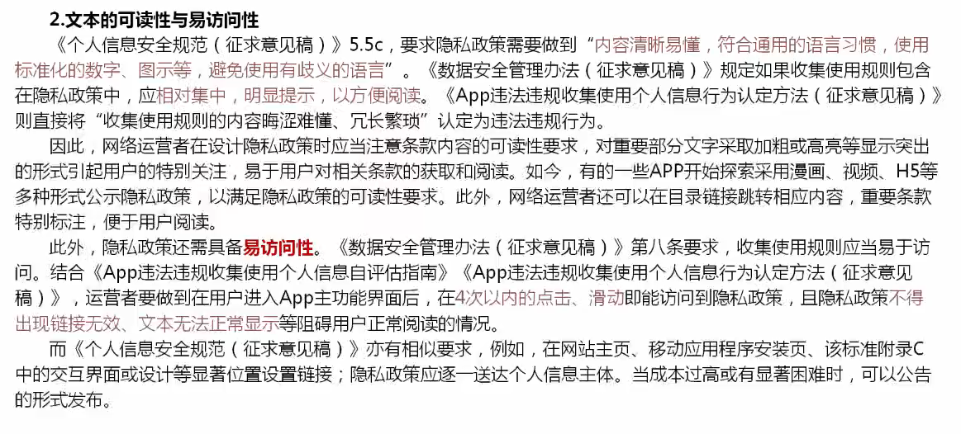
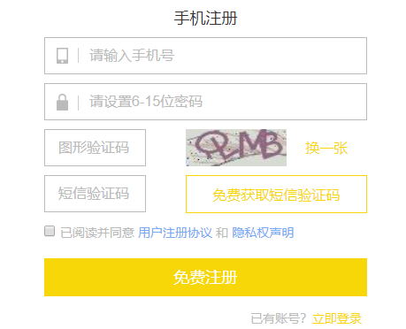
e.g.

Slide 22
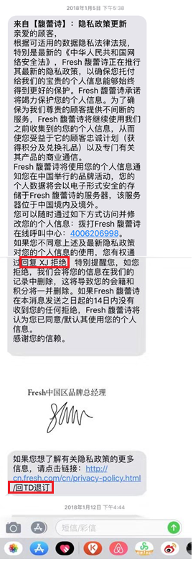
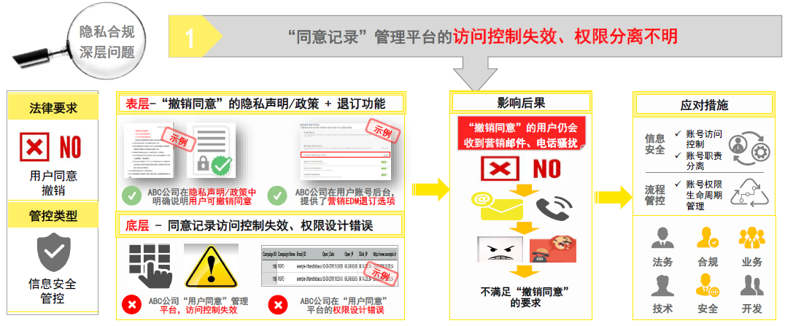
e.g.

Slide 23
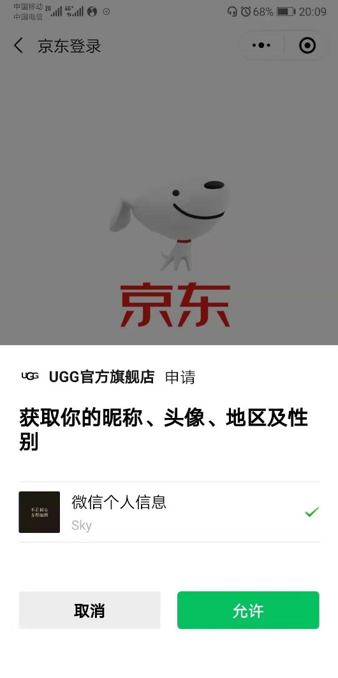
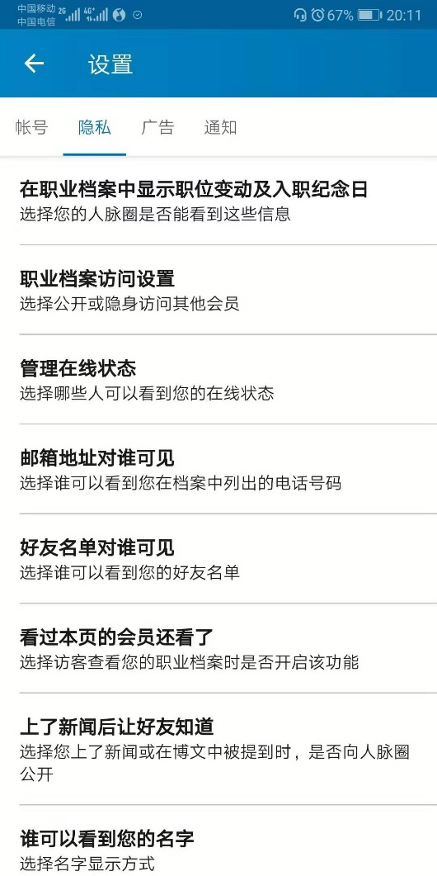
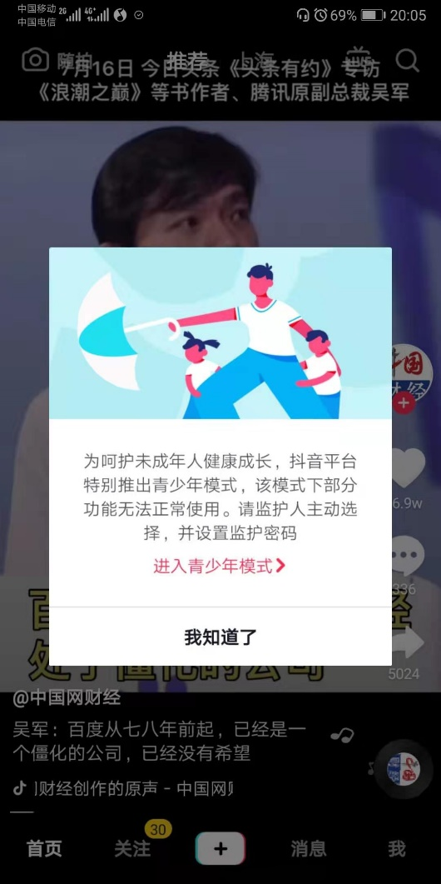
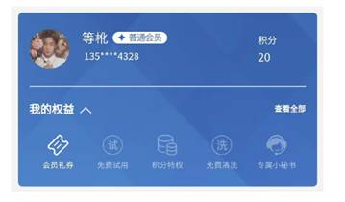
e.g.
Notes:
逐次同意 网络交易办法（征求意见稿）
网络交易经营者收集、使用消费者个人信息的，应当逐次征求消费者同意，不得采取一次性授权方式获得消费者同意，不得因消费者不同意收集与该网络交易活动无关的个人信息而拒绝向其销售商品或者提供服务。

Slide 24




场景 A
客户立场：我不要&我不要
不要收集儿童信息
不要额外法律风险和合规成本
Top Design
防止儿童信息进入信息系统 抑制可能涉及收集儿童信息的场景
达成适用适用法律中“豁免条件”，要免责！
Compliance Requirement
1） 业务场景 摸排情况
2） 免责路径（法律依据）COPPA & Chinese Law
Solution
产品思维【一刀切】：
1）砍掉13岁以下注册功能（*可能存在隐患 后详述）
2）甲方提功能要求，乙方负责实现
服务思维【以客户关注为焦点】：
1）了解客户的功能需求要求 和 合规要求，提供解决方案
“我是甲方”思维【以客户（业务）为中心】：
1）除了合规免责、降低风险，还要保障业务

Slide 25
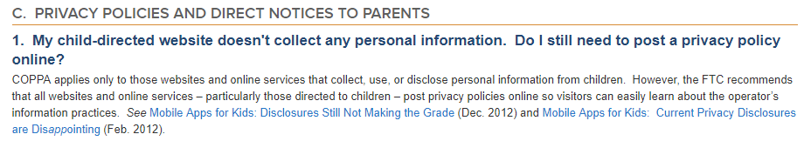
Under 13
Thirteen?
Under 13
Adult
Guide
General Account
Adult
Under 13
Thirteen?
Under 13
Guest Account
Adult
Adult
General Account
$
$
$
$
P
P
P
P
Notes:
CHART: LIMITED EXCEPTIONS TO COPPA’S VERIFIABLE PARENTAL CONSENT REQUIREMENT
To respond directly to a child’s specific one-time request (for example, if the child wants to enter a contest)

Slide 26
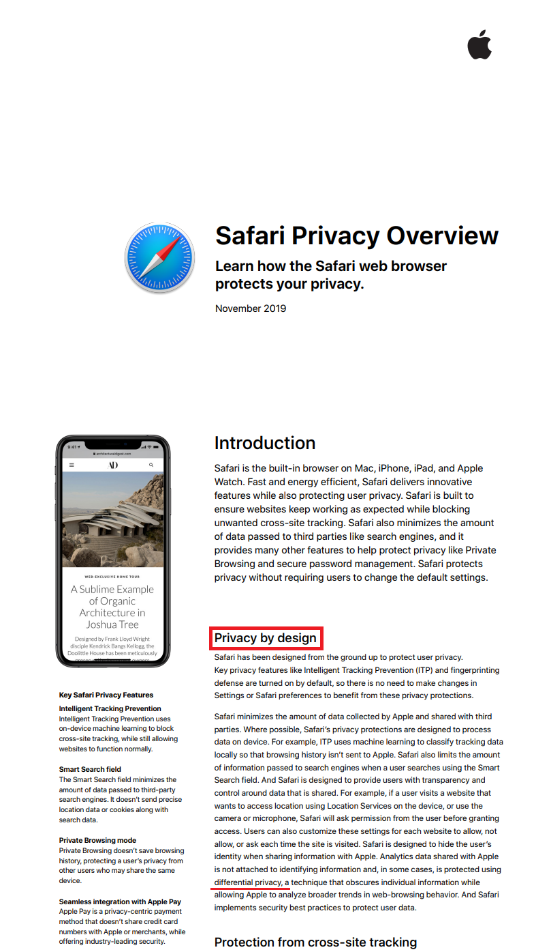
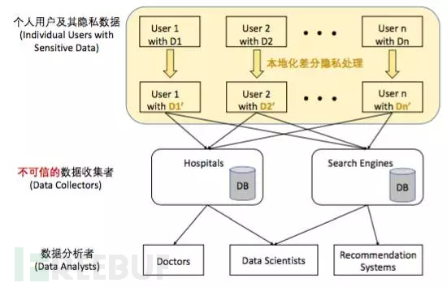
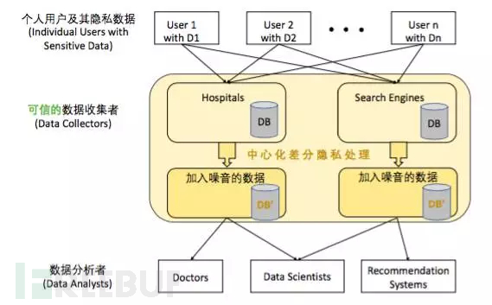
Privacy enhancing technologies
PbD Privacy by Design
1/7 - Privacy by Default Setting
隐私安全合规评审
（PIA）
隐私与安全
-需求分析
隐私与安全
-设计检查
隐私增强技术
隐私功能实现
安全编码规范
代码白、灰盒检测
隐私与安全
-功能测试
安全黑盒测试
隐私合规测试
隐私合规评审
隐私政策更新
持续安全检测
持续合规评估
PDCA
SDLC+PbD
需求评审
商业可行性论证
需求分析与设计
代码编译
开发测试
发布上线
运行
软件开发
生命周期
Notes:
回到18页应用场景，需要考虑采集的场景 – 信息安全的考量 – 也要考虑处理角色的义务 – 隐私的“零信任”设计
利用技术的领导地位（US）法律滞后性（CN），保护自己的商业版图 生态圈
Safari从头到尾都是为了保护用户隐私而设计的。
关键的隐私功能，如智能跟踪预防(ITP)和指纹识别
在默认情况下，defense是打开的，因此不需要进行更改
从这些隐私保护中获益的设置或Safari首选项。
Safari最小化了苹果收集并与第三方共享的数据量
派对。在可能的情况下，Safari的隐私保护被设计来处理
设备的数据。例如，ITP使用机器学习来分类跟踪数据
这样浏览历史就不会被发送到苹果。Safari也限制了数量
当用户使用智能搜索时传递给搜索引擎的信息
搜索字段。Safari旨在为用户提供透明度和
控制共享的数据。例如，如果一个用户访问一个网站
要使用设备上的位置服务来访问位置，或使用
摄像头或麦克风，Safari将要求从用户许可之前授予
访问。用户也可以自定义这些设置，为每个网站允许，而不是
允许，或要求每次访问该站点。Safari是用来隐藏用户的
与苹果共享信息时的身份。分析数据与苹果共享
不附加标识信息，在某些情况下，使用
差异隐私，是一种隐藏个人信息的技术
允许苹果分析更广泛的网络浏览行为趋势。和Safari
实现安全最佳实践来保护用户数据

Slide 27
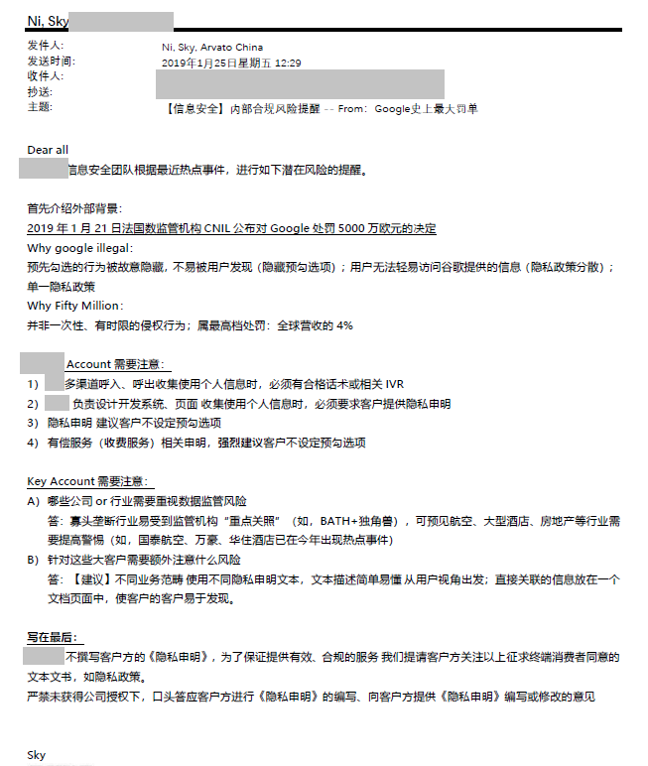
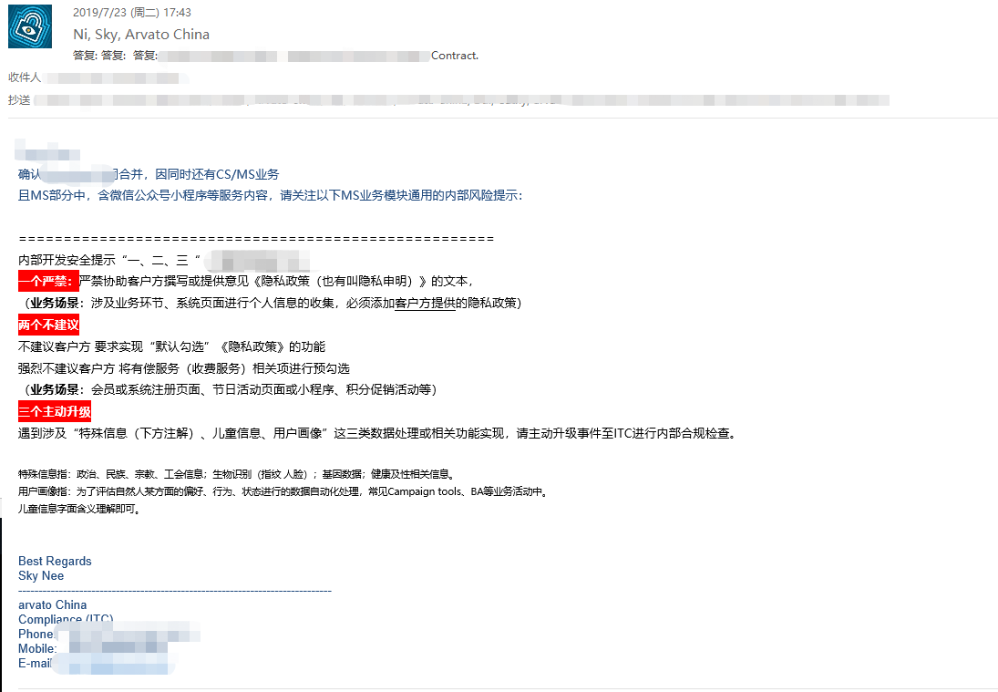
Threat intelligence

Slide 28
版权申明
版权属于
中国企业网络安全专家联盟（诸子云）
版本
发布日期：
分类：
版权声明
© 2019 All Rights Reserved All rights reserved.
你可以下载、存储、显示在你的电脑上,查看，打印，以及链接到网络使用
但注意以下主题:(a)本文档可用于个人，信息,非商业用途;(b)本文档不得修改或以任何方式改变;(c)本文档不得重新分布;(d)商标,版权或其他条款不可被删除。根据中国版权法的合理使用条款，如果你将引用部分归为本文档，那么你可以引用本文档的部分内容。

Slide 29

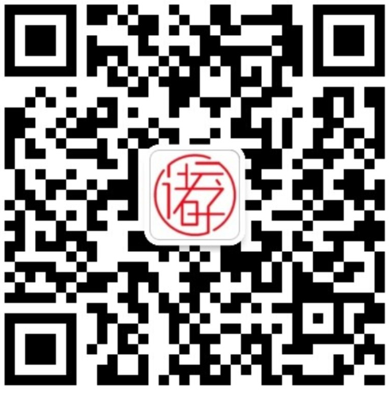
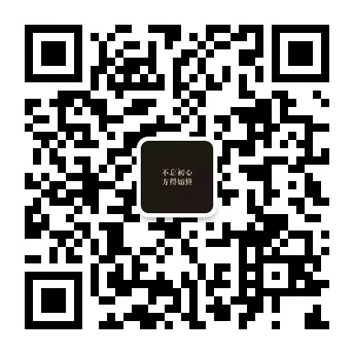
横向协作，深度交流
孵化价值，共同成长
欢迎加入！
Notes:
责声明：本文图片不属于我站案例，所有图片均来源于网络收集整理，仅供学习交流，版权归原作者所有，并不代表我站观点。本站将不承担任何法律责任， 如果有侵犯到您的权利，请及时联系我们删除。

